Slide 1
环栅版图
汇报人：赵越
Email：zhy910827@mail.nwpu.edu.cn
西北工业大学
2014年11月21日

Slide 2
Outline
1
环栅版图 Pcell NMOS_EGL
2
环栅反相器
3
环栅反相器参数和仿真
4
存在的问题
5
下一步工作计划

Slide 3
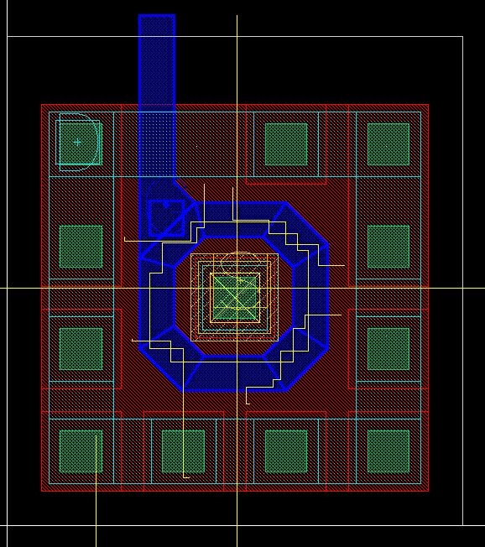
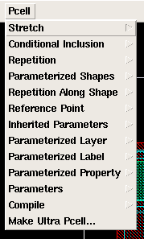
环栅版图 Pcell NMOS_EGL
W
L
W min = 0.31u
L min = 0.18u

Slide 4
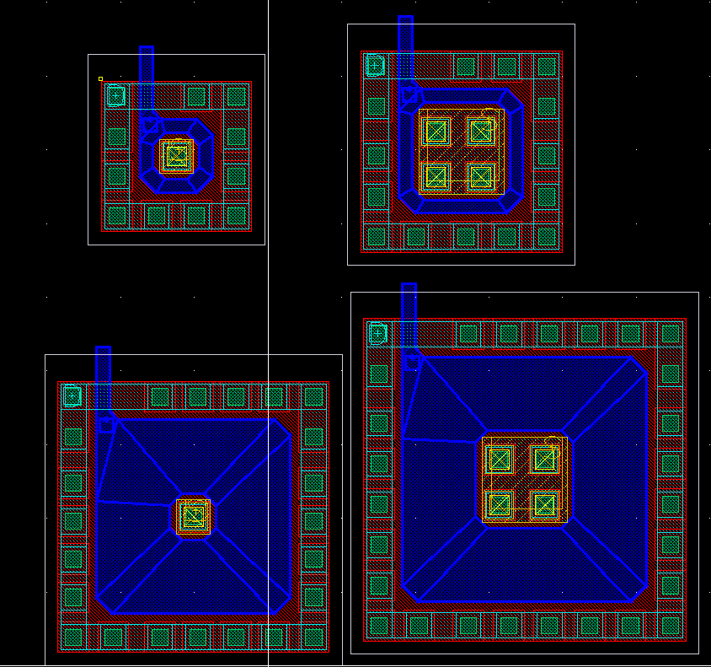
环栅版图 Pcell NMOS_EGL
W=0.31u
L=0.18u
W=1u
L=0.18u
W
L
W=1u
L=0.18u
W=1u
L=1u

Slide 5
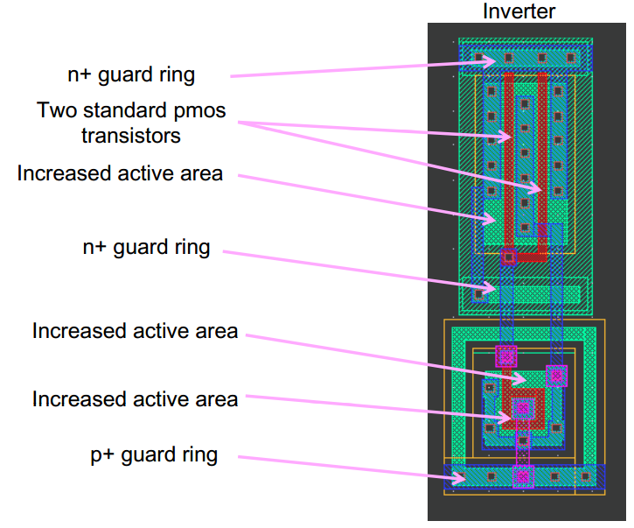
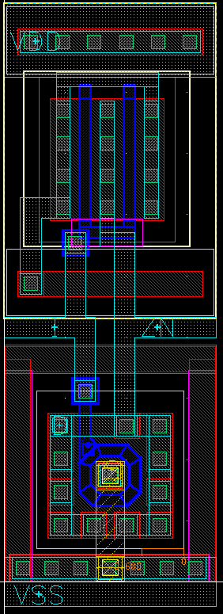
环栅反相器
W 3.5μ
H 9μ

Slide 6
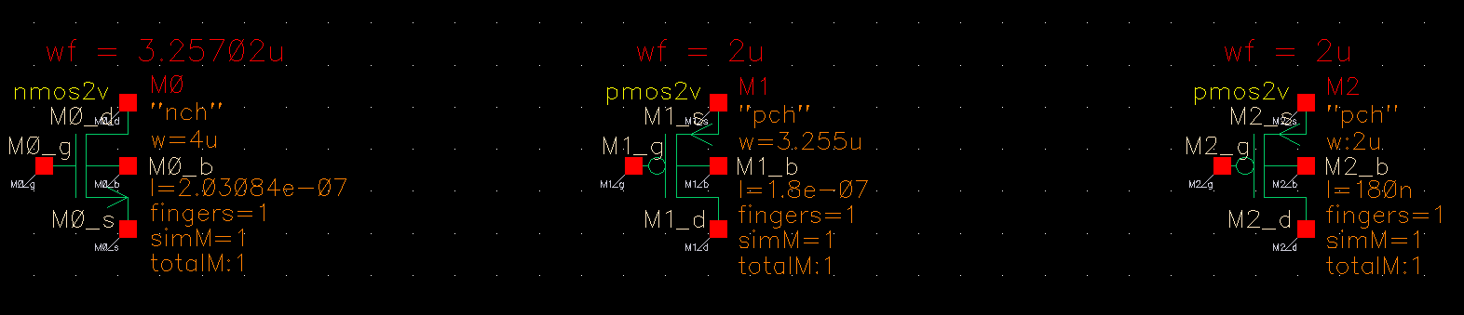
环栅反相器参数和仿真
NMOS
W=3.257μ
L=0.203μ
PMOS
W=4μ
L=0.18μ

Slide 7
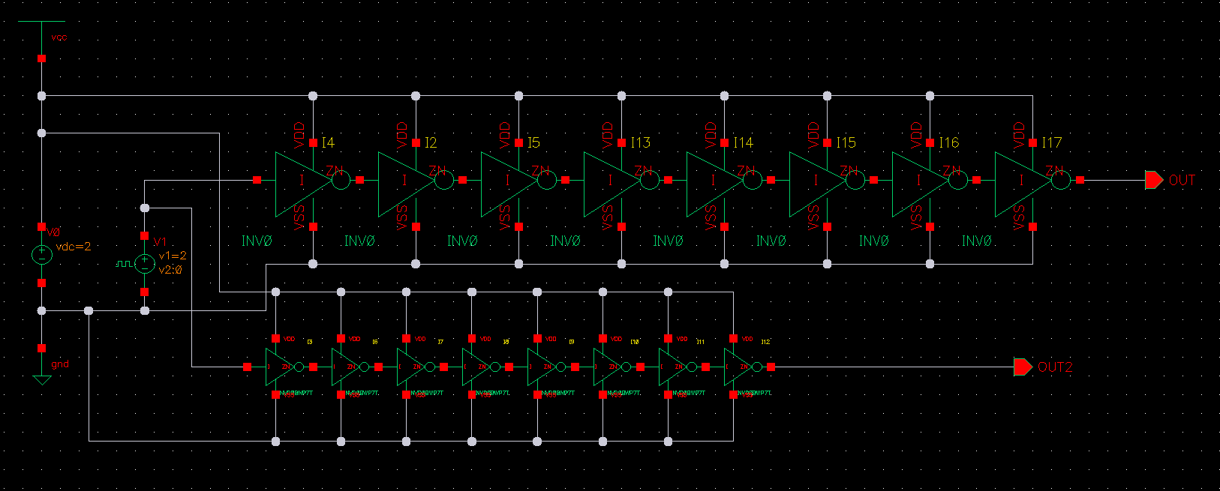
环栅反相器参数和仿真
环栅反相器×8
2GHz
标准单元反相器×8

Slide 8
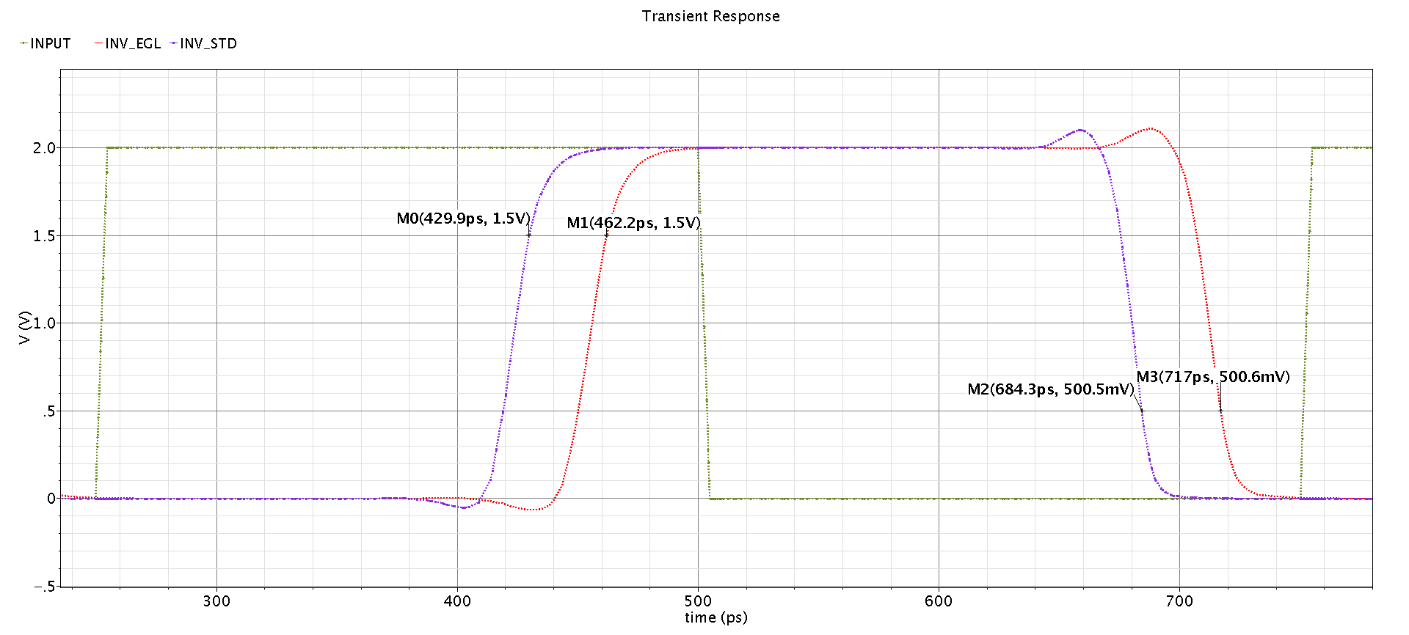
环栅反相器参数和仿真
 | 标准反相器 | 环栅反相器 | 差
上升延时 | 22.5ps | 26.5ps | +4ps
下降延时 | 23.04ps | 27.13ps | +4.09ps

Slide 9
存在的问题
Schematic 中nmos2v的最小分辨率为5nm，Layout和Schematic中参数不统一，无法通过LVS。
标准单元的高度？
标准单元库参数修改？

Slide 10
下一步工作计划
时序分析尚未完成
NAND和NOR版图和仿真
标准单元库参数修改

